Slide 1
数学建模竞赛实战
案例篇：上海世博会影响力定量评估(2010B)
授课老师：查永春

Slide 2
代码下载地址
本次课程代码下载地址：https://github.com/yooongchun/MatlabCourse/tree/master/Lecture18
参考文献：上海世博会影响力定量分析—天津农学院，李建忠等

Slide 3
目录
01
问题分析
02
建立模型
03
模型评价
04
小结

Slide 4
01
问题分析

Slide 5
问题分析
题目：2010年上海世博会是首次在中国举办的世界博览会。从1851年伦敦的“万国工业博览会”开始，世博会正日益成为各国人民交流历史文化、展示科技成果、体现合作精神、展望未来发展等的重要舞台。请你们选择感兴趣的某个侧面，建立数学模型，利用互联网数据，定量评估2010年上海世博会的影响力
评阅要点：影响力的定义，即因素的选定：考虑到3天时间不太可能进行一个全面的影响力分析，如何恰当地选择一个影响力的侧面极其相关因素是解题的基本前提。容易考虑到的影响力包括经济、旅游、社会、文化等多个方面，也可以是一个较小的侧面（比如表演、自愿者、摄影）。要求有明确具体的定义，要有合理的论证，要有数据支撑。

Slide 6
问题分析
评阅要点：因素的组织结构模型和有关信息的搜索：因素的相关性、信息的完备性等都是值得注意的问题。鼓励直接从网络采集因素数据，比如词汇搜索量、点击率等等。
评阅要点： 定量建模，数据的收集和分析：要注意模型的合理性，注意数据之间的可比性与归一化。鼓励纵向（时间）和横向（其它重大事件）的比较。

Slide 7
02
建立模型

Slide 8
建立模型
从1851年伦敦的“万国工业博览会”开始，世博会正日益成为各国人民交流历史文化、展示科技成果、体现合作精神、展望未来发展等的重要舞台。中国是一个有着悠久历史文明的国家，2010 年上海世博会是首次在中国举办的世界博览会，这无疑是给了中国一次向世界展示文明的机会，同时也给了中国一次发展的机会。本题要求定量评估 2010 年上海世博会的影响力。选取历史文化交流与经济影响因子、环境因子、精神面貌表现等影响和谐的因素为两个侧重点分别进行纵向比较和横向比较，来说明上海世博会的影响力。
（1）在对于各国人民历史文化交流方面进行横行比较。选取已经成功举办的6届世博会包括比利时布鲁塞尔、加拿大蒙特利尔、日本大阪、西班牙塞维利亚、德国汉诺威、日本爱知。通过对选取的各届参展国家、参展天数、观展人数和世博占地面积的分析，并且通过与上海世博预计数据进行分析对比突出上海世博在各国人民历史文化交流方面的巨大影响。
（2）在经济影响因子、环境因子、精神面貌表现等影响和谐的因素方面进行横向比较。选取这些影响因子作为评价一级指标，选取影响一级指标的影响因素作为二级评价指标。通过互联网获得这些指标的数据，分析相关数据获得指标间的关系。通过预测上海市无世博会影响情况下这些指标的预测值，与有世博会影响的指标值进行比较，定量估算出上海世博会对上海和谐因素的影响力。

Slide 9
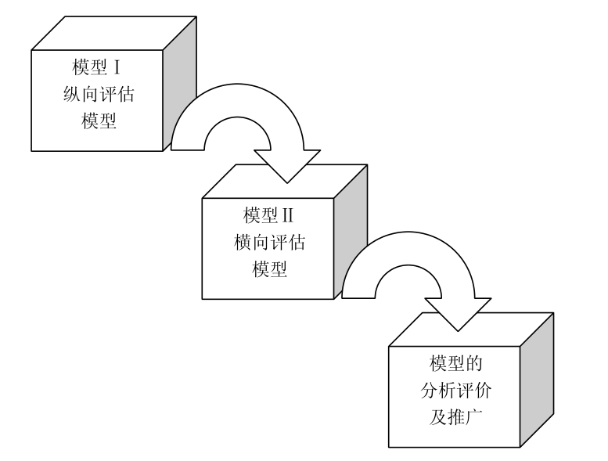
建立模型
建模思路：首先利用历届世博的相关数据与上海世博数据建立纵向评估模型，分析上海世博在文化交流方面的影响力，然后再利用上海的经济、环境和精神面貌的各项指标来建立横向评估模型；最后对模型的结果进行分析说明，并作相应的模型讨论、误差分析、模型评价、改进及推广。

Slide 10
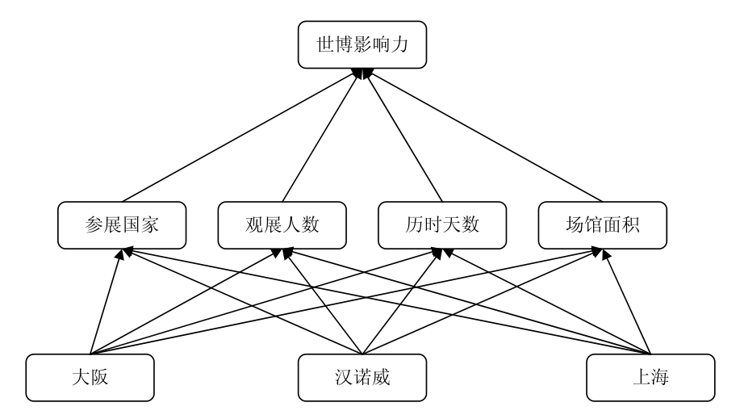
建立模型：纵向评估模型
层次分析法求权重：在定量评估2010年上海世博会的影响力过程中考虑到世博会涉及的直接影响因素，例如参展国家、参展天数、观展人数、基建投入、资金总投入等。此处考虑到分析实际问题的基本准则是对于最重要因素进行分析，可以根据体现文化交流的重要性差异，进一步将其简化归类为四个主要因子：参展国家、观展人数、历时天数和场馆面积。此处利用层次分析法对上述 4 个因子进行权重分析，基本的层次结构如下图所示：

Slide 11
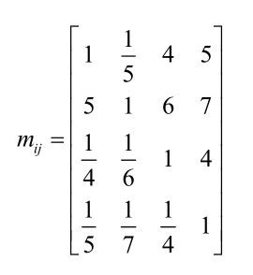
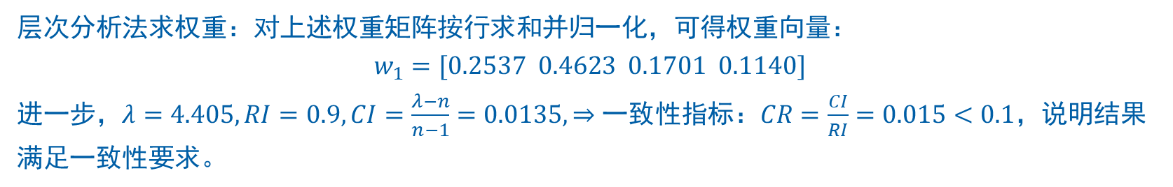
建立模型：纵向评估模型
层次分析法求权重：层次分析法是一种定性分析和定量计算相结合的方法，根据相关文献资料，构造因素间的成对比较矩阵参展国家、观展人数、历时天数和场馆面积比较矩阵
层次分析法求权重：对上述权重矩阵按行求和并归一化，可得权重向量：
$$w_{1}=[0.2537 0.4623 0.1701 0.1140]$$
进一步，$λ=4.405,RI=0.9,CI=\frac{λ−n}{n−1}=0.0135,⇒一致性指标：CR=\frac{CI}{RI}=0.015<0.1，$说明结果满足一致性要求。

Slide 12
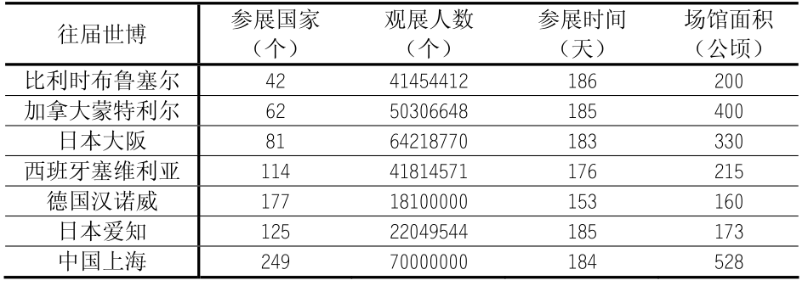
建立模型：纵向评估模型
模糊评价模型：选取成功举办的6届世博会与上海世博会进行分析对比，具体的分析数据表所示：

Slide 13
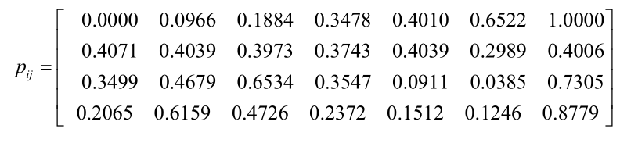

建立模型：纵向评估模型
模糊评价模型：由上面权重分析已经得到了4个世博会的直接影响因素的权重，此处我们利
用模糊数学公式$p=\frac{f\left(x_{ij}\right)−\max{}}{max−min}将 4个评价指标的数字进行模糊处理，建立模糊关系矩阵$
模糊评价模型：结合前面所求的权重矩阵W，二者相乘即可得到模糊综合评价结果：
$$k=W∗p_{ij}=\left[0.2514 0.3678 0.4596 0.3455 0.2419 0.2649 0.7548\right]$$
对矩阵进行归一化处理得到最终的模糊综合评价结果矩阵S:
$$S=[0.0936 0.1369 0.1711 0.1286 0.0986 0.0901 0.2810]$$

Slide 14
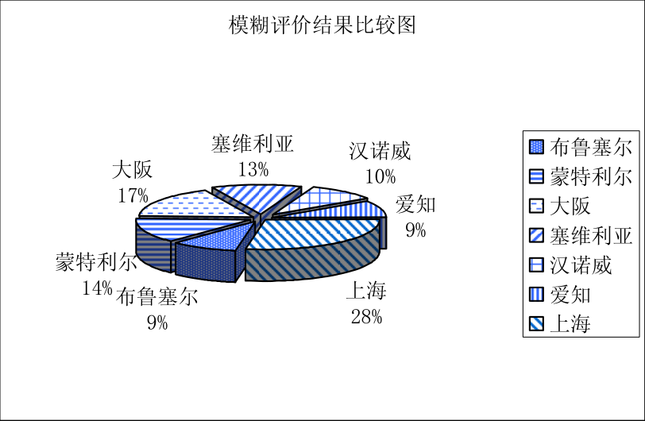
建立模型：纵向评估模型
模糊评价模型结果分析：将上述模糊综合评价结果矩阵S用饼图可视化，可以清楚地看出上海世博会在各国文化交流方面的影响明显优于已成功举办的其他世博会，无论是从规模、参展国家、还是从观展人数方面上海世博会都有着明显的优势，由此我们不难得出上海世博会对于世界文化交流所产生的影响是空前的、是其他世博会所未能企及的。世界各国的文化交流必定会因上海世博会而更近一成，上海世博会也必定为以后举办世博的国家留下不可忽略的见解财富。

Slide 15
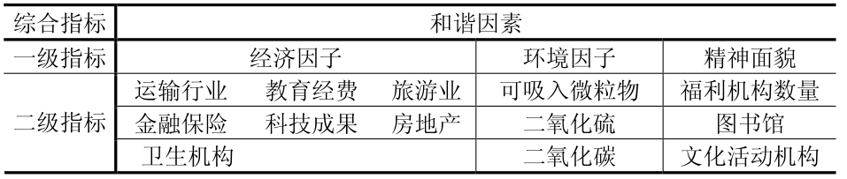
建立模型：横向评估模型
指标选取：当今社会的主题是和谐。为了突出这个主题，对上海市横向比较时，以影响和谐的因素为主选取经济影响因子指标 GDP 、环境因子指标环境投入资金、精神面貌表现指标精神方面资金投入三个方面作为综合评价模型的一级指标。每一个影响和谐的因素又都具有各自的影响因素，把这些影响因素作为综合评价的二级指标。二级指标的选取的原则是对一级指标影响较大。根据这个原则，分别对三个一级指标选取影响因素。首先，对经济因子指标进行选取影响因素。在上海世博举行之前，政府及相关行业、企业的投资主要用作场馆建设、配套设施和整改环境，对第二产业的建筑业有较大拉动影响，而对第三产业的影响不大。世界博览会举行时以及举办后的一段时间里，必然会拉动第三产业，使其具有较大的发展，因此选取对第三产业影响较大的指标交通运输、仓储及邮电通信，教育经费，旅游业，金融保险业，科技成果，房地产业，卫生事业机构个数作为经济因子指标的影响因素。对环境因子指标进行选取时，选取对环境影响较大的指标可吸入颗粒物、二氧化硫、二氧化氮作为其影响因素。对精神面貌指标选取时，选取具有代表性的福利机构数量、图书馆、文化活动机构作为其影响因素。

Slide 16
建立模型：横向评估模型
1.先考虑上海在不举办世博会的情况下，预测 2010 年上海市影响和谐的综合指标。首先对选取的二级指标利用无偏 模型进行预测，预测出 2009 年、 2010 年的二级指标值。然后将选取一级指标作为因变量，把影响该指标的多个二级指标作为自变量，建立反映而二者关系的多元回归模型。将于测出的 2010 年二级指标值带入多元回归模型，就可以得到上海不举行世博会情况下三个一级指标的预测值，分别赋予三个指标不同权值，估算出无世博会影响下上海市的综合评价指标。
2.其次考虑上海在举办世博会情况下， 2010 年影响和谐的综合指标。根据上海市 GDP的增长率建立上海市生产总值增长模型，根据 2009 年上海 GDP 预测出世博会影响下2010 年经济影响因子。再根据官方网站对环境资金投入和精神方面资金投入的预测，得出世博会影响下 2010 年环境因子指标值和精神面貌体现指标值。最后，我们分别赋予三个指标不同权值，估算出世博会影响下上海市的综合评价指标。
3.最后，建立比较模型，对两个综合评价指标进行比较，计算出有世博会影响下上海市综合评价指标的值比无世博会影响下增长的百分点。这样就可以得到世博会对上海综合的影响。

Slide 17
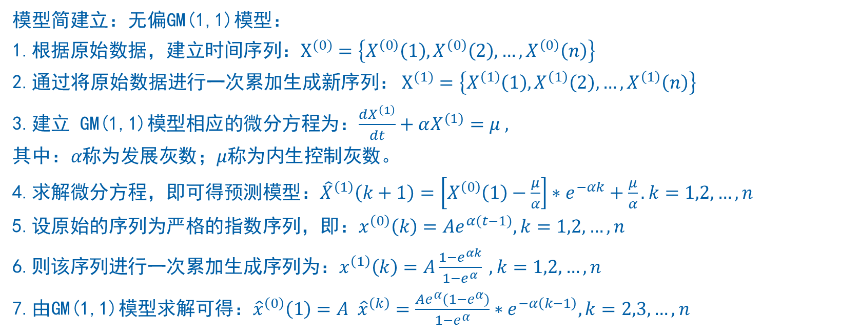
建立模型：横向评估模型
模型简建立：无偏GM(1,1)模型：
1.根据原始数据，建立时间序列：$X^{(0)}=\left\{X^{\left(0\right)}\left(1\right),X^{\left(0\right)}\left(2\right),…,X^{\left(0\right)}\left(n\right)\right\}$
2.通过将原始数据进行一次累加生成新序列： $X^{(1)}=\left\{X^{\left(1\right)}\left(1\right),X^{\left(1\right)}\left(2\right),…,X^{\left(1\right)}\left(n\right)\right\}$
3.建立 GM(1,1)模型相应的微分方程为：$\frac{dX^{\left(1\right)}}{dt}+αX^{(1)}=μ ,其中：α称为发展灰数；μ称为内生控制灰数。$
4.求解微分方程，即可得预测模型：${\hat{X}}^{\left(1\right)}\left(k+1\right)=\left[X^{\left(0\right)}\left(1\right)−\frac{μ}{α}\right]∗e^{−αk}+\frac{μ}{α}.k=1,2,…,n$
5.设原始的序列为严格的指数序列，即：$x^{\left(0\right)}\left(k\right)=Ae^{α(t−1)},k=1,2,…,n$
6.则该序列进行一次累加生成序列为：$x^{\left(1\right)}\left(k\right)=A\frac{1−e^{αk}}{1−e^{α}} ,k=1,2,…,n$
7.由GM(1,1)模型求解可得：${\hat{x}}^{\left(0\right)}\left(1\right)=A{ \hat{x}}^{\left(k\right)}=\frac{Ae^{α}(1−e^{α})}{1−e^{α}}∗e^{−α\left(k−1\right)},k=2,3,…,n$

Slide 18
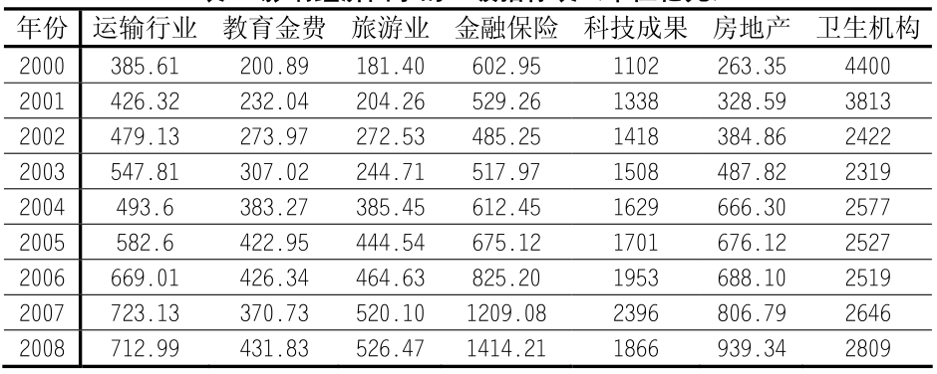
建立模型：横向评估模型
预测模型求解：首先，获取影响经济因子的二级指标

Slide 19
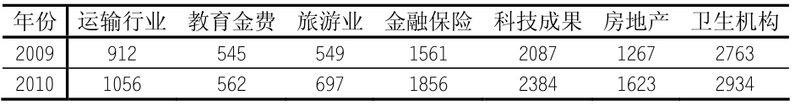
建立模型：横向评估模型
预测模型求解：然后，使用无偏GM(1,1)模型求解：

Slide 20
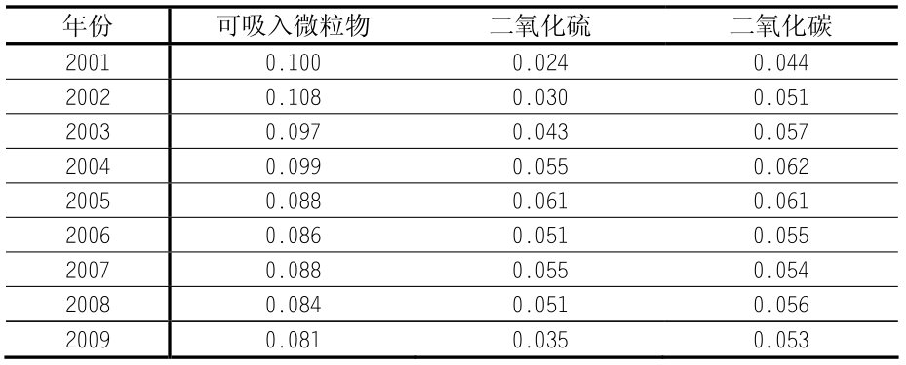
建立模型：横向评估模型
预测模型求解：首先，获取影响环境因子的二级指标

Slide 21

建立模型：横向评估模型
预测模型求解：然后，使用无偏GM(1,1)模型求解：

Slide 22
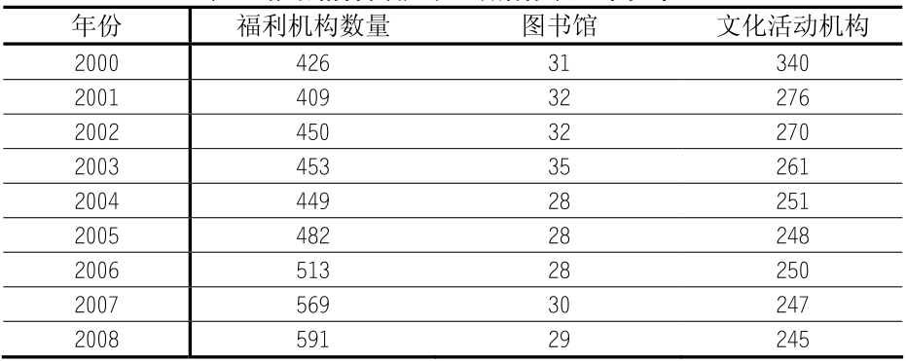
建立模型：横向评估模型
预测模型求解：首先，获取影响精神面貌因子的二级指标

Slide 23
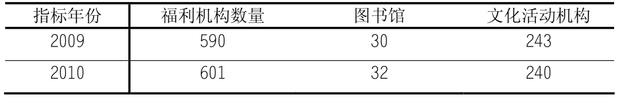
建立模型：横向评估模型
预测模型求解：然后，使用无偏GM(1,1)模型求解：

Slide 24
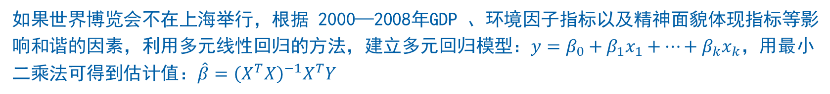
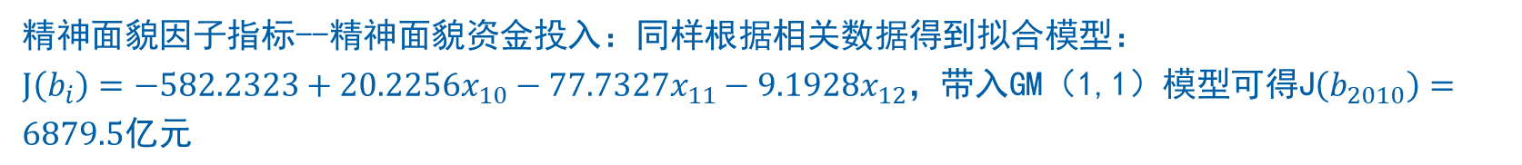
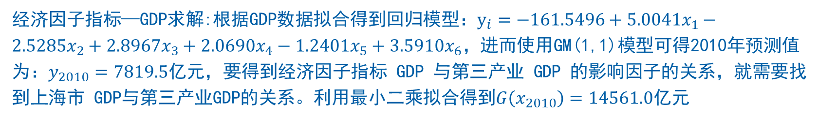
建立模型：横向评估模型
如果世界博览会不在上海举行，根据 2000—2008年GDP 、环境因子指标以及精神面貌体现指标等影响和谐的因素，利用多元线性回归的方法，建立多元回归模型：$y=β_{0}+β_{1}x_{1}+…+β_{k}x_{k}，$用最小二乘法可得到估计值：$\hat{β}={\left(X^{T}X\right)}^{−1}X^{T}Y$
经济因子指标—GDP求解:根据GDP数据拟合得到回归模型：$y_{i}=−161.5496+5.0041x_{1}−2.5285x_{2}+2.8967x_{3}+2.0690x_{4}−1.2401x_{5}+3.5910x_{6}，$进而使用GM(1,1)模型可得2010年预测值为：$y_{2010}=7819.5亿元$，要得到经济因子指标 GDP 与第三产业 GDP 的影响因子的关系，就需要找到上海市 GDP与第三产业GDP的关系。利用最小二乘拟合得到$G\left(x_{2010}\right)=14561.0亿元$
环境因子指标—环境资金投入：同样根据相关数据得到拟合模型：
$H\left(a_{i}\right)=778−345x_{7}+9967x_{8}−17211x_{9}，$带入GM（1,1）模型可得$H\left(a_{2010}\right)=444.7842亿元$
精神面貌因子指标--精神面貌资金投入：同样根据相关数据得到拟合模型：
$J\left(b_{i}\right)=−582.2323+20.2256x_{10}−77.7327x_{11}−9.1928x_{12}，$带入GM（1,1）模型可得J$\left(b_{2010}\right)=6879.5亿元$

Slide 25
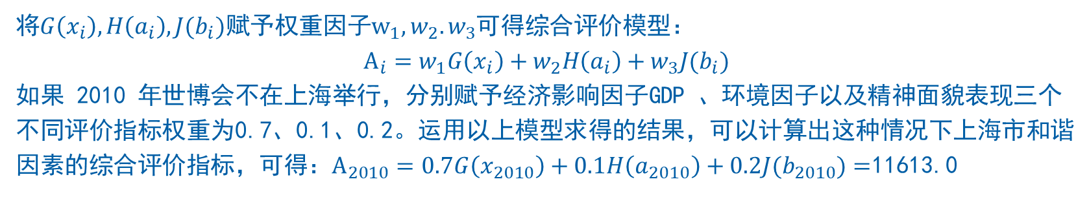
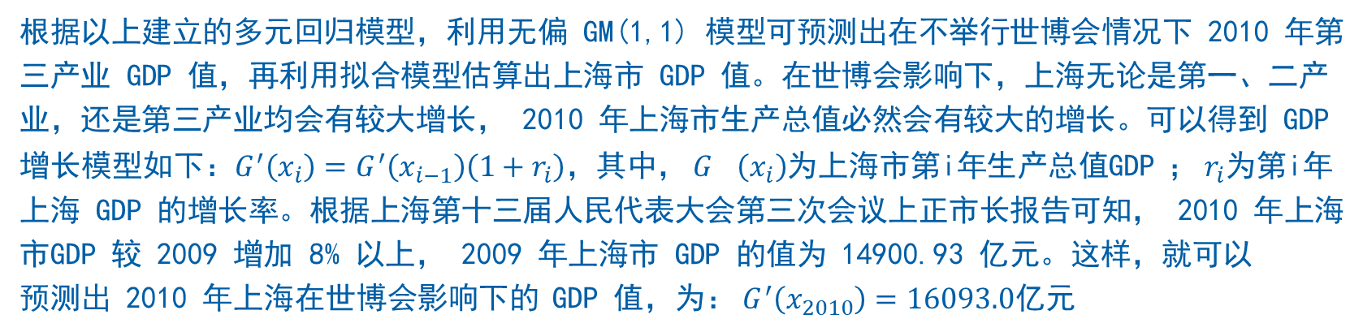
建立模型：综合评价模型
将$G\left(x_{i}\right),H\left(a_{i}\right),J(b_{i})赋予权重$因子$w_{1},w_{2}.w_{3}$可得综合评价模型：
$$A_{i}=w_{1}G\left(x_{i}\right)+w_{2}H\left(a_{i}\right)+w_{3}J(b_{i})$$
如果 2010 年世博会不在上海举行，分别赋予经济影响因子GDP 、环境因子以及精神面貌表现三个不同评价指标权重为0.7、0.1、0.2。运用以上模型求得的结果，可以计算出这种情况下上海市和谐因素的综合评价指标，可得：$A_{2010}=0.7G\left(x_{2010}\right)+0.1H\left(a_{2010}\right)+0.2J(b_{2010})=$11613.0
根据以上建立的多元回归模型，利用无偏 GM(1,1) 模型可预测出在不举行世博会情况下 2010 年第三产业 GDP 值，再利用拟合模型估算出上海市 GDP 值。在世博会影响下，上海无论是第一、二产业，还是第三产业均会有较大增长， 2010 年上海市生产总值必然会有较大的增长。可以得到 GDP 增长模型如下：$G^{′}\left(x_{i}\right)=G^{′}\left(x_{i−1}\right)\left(1+r_{i}\right)，$其中， $G^{}\left(x_{i}\right)$为上海市第i年生产总值GDP ； $r_{i}$为第i年上海 GDP 的增长率。根据上海第十三届人民代表大会第三次会议上正市长报告可知， 2010 年上海市GDP 较 2009 增加 8% 以上， 2009 年上海市 GDP 的值为 14900.93 亿元。这样，就可以
预测出 2010 年上海在世博会影响下的 GDP 值，为： $G^{′}\left(x_{2010}\right)=16093.0亿元$

Slide 26
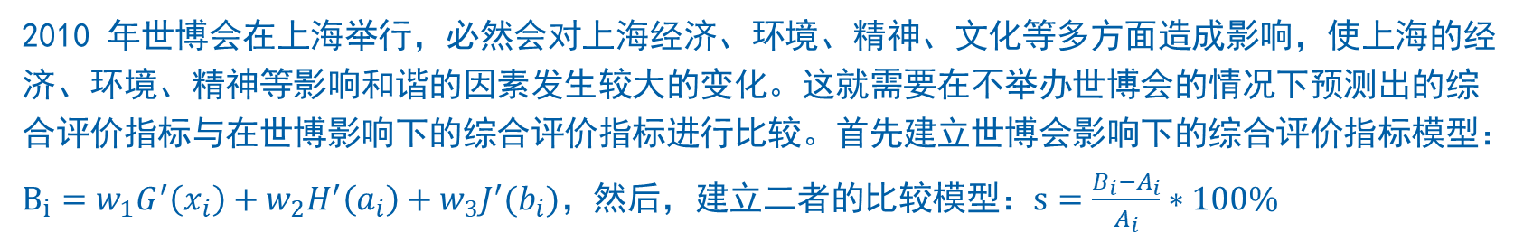
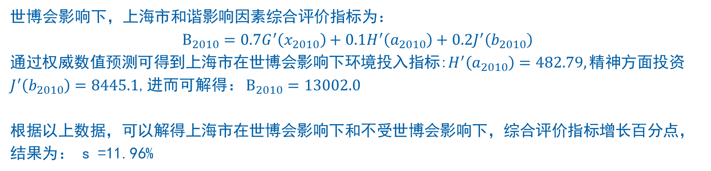
建立模型：比较模型
2010 年世博会在上海举行，必然会对上海经济、环境、精神、文化等多方面造成影响，使上海的经济、环境、精神等影响和谐的因素发生较大的变化。这就需要在不举办世博会的情况下预测出的综合评价指标与在世博影响下的综合评价指标进行比较。首先建立世博会影响下的综合评价指标模型：$B_{i}=w_{1}G^{′}\left(x_{i}\right)+w_{2}H^{′}\left(a_{i}\right)+w_{3}J^{′}(b_{i})，$然后，建立二者的比较模型：$s=\frac{B_{i}−A_{i}}{A_{i}}∗100\%$
世博会影响下，上海市和谐影响因素综合评价指标为：
$$B_{2010}=0.7G^{′}\left(x_{2010}\right)+0.1H^{′}\left(a_{2010}\right)+0.2J^{′}\left(b_{2010}\right)$$
通过权威数值预测可得到上海市在世博会影响下环境投入指标:$H^{′}\left(a_{2010}\right)=482.79,精神$方面投资$J^{′}\left(b_{2010}\right)=8445.1$,进而可解得： $B_{2010}=13002.0$
根据以上数据，可以解得上海市在世博会影响下和不受世博会影响下，综合评价指标增长百分点，结果为： s =11.96%

Slide 27
03
模型评价

Slide 28
模型评价：结果分析
通过对评价模型的求解，可以得到三个一级指标的在世博会影响情况下比无世博会影响情况下的增长百分比。其中经济影响因子指标 GDP 、环境因子指标、精神面貌表现指标的增长百分比分为 10.52% 、 8.54% 、 22.76% 。对于第三个一级指标数据误差较大，而采用动态加权法对三个指标赋予权值之后，得到综合评价模型。使用该模型解出的上海市影响和谐的因素综合评价指标在世博会影响比无世博会影响下的值增长的百分比为 11.96% 。这个数据较为合理且相对于单项预测更为准确。能相对准确对上海世博会的影响做出预测。

Slide 29
模型评价：优点
1 ．层次分析法的使用将准则目标得以很好的量化，使评估模型更加简单明确。
2 ．熵值取权法不具有如何主观色彩，权重向量的决定是客观的，具有评价过程的透明性，减少了单独采用层次分析法因主观因素对结果造成的影响，使结果更加精确，有说服力。
3. 无偏GM（1,1）模型的运用消除了传统GM(1,1)模型所存在的固有偏差，所以可以更精确的进行数据预测。
4 ．对于世博会对上海市的影响，采用动态加权、综合预测的方法，避免了单指标考虑，提高模型的精确度，还能定量估算出世博会对上海市的综合影响。

Slide 30
模型评价：缺点
1 ．由于所查到的数据量的局限性，上海世博会的长期影响以及其对周边省市乃至全国的影响不能够定量预测。
2 ．由于上海世博会尚未结束，所得到的 2010 年上海市世博会影响的指标均是预测值，这必将与现实值具有一定误差。
3 ．所采用的一级指标及二级指标，在一定程度上有局限性，这必然会导致模型误差在一定程度上增大。

Slide 31
模型评价：改进
上海世博会无论是对本市、中国还是世界必然会产生的深远影响。由于数据问题未能进行全面考虑，但可以利用以往各届世博对于本国及世界产生的影响建立改进模型，对上海世博深远影响进行预测与估计。除此之外，还可以考虑通过上海周边省市经济增长变化率建立改进模型，来预测上海世博会对周边地区的带动情况。

Slide 32
04
小结

Slide 33
小结
问题分析：建模方法、逐步改进
建立模型：分解问题、分解因素、逐步求解、归纳总结
模型评价：优点、缺点、改进

Slide 34


感谢聆听 批评指导
GENERAL EDUCATION TEACHING COURSEWARE

